Slide 1
Современное состояние черной металлургии в России
Гасанов ЭМИЛЬ 10 е

Slide 2
Цель, Проблема, Актуальность проекта
Цель: Выяснить нынешнее состояние черной металлургии, рассказать про печи, их историю модернизации и как они функционируют.
Проблема: обширное загрязнение атмосферы, водоемов, также образование промышленных отходов и многое другое, что действительно затрудняет жизнь человечеству и, в общем, живым организмам.
Актуальность темы: Показать, насколько важна сама металлургия в большинстве отраслей мира, ведь сталь используется почти во всех агрегатах и во всей технике.

Slide 3
Задачи и Методы исследования
Разбор строения печей и их модернизация
Значимость металлургии в мире
Появления черной металлургии в России
Дальнейшее развитие металлургии
Проблемы черной металлургии в РФ
Методы исследования:
Фотографический (использования фото для познания изображённых на них печей)
Статистический (исследование количественной прогрессии)
Теоретический анализ литературы и Интернет-источников

Slide 4
Глава 1
Черная металлургия - одна из важнейших отраслей индустрии. Ее предприятия служат основой развития машиностроения, металлообработке, строительства, и находит широкое применение во всех отраслях хозяйства. КРОМЕ ТОГО, ПРОДУКЦИЯ ЧЕРНОЙ МЕТАЛЛУРГИИ ИМЕЕТ ЭКСПОРТНОЕ ЗНАЧЕНИЕ.
Сама по себе Черная металлургия охватывает весь процесс от добычи и подготовки сырья, топлива, вспомогательных материалов до выпуска проката чёрных металлов и их сплавов.
В основе К чёрным металлам относят железо, марганец и хром. Черная металлургия служит основой развития.

Slide 5
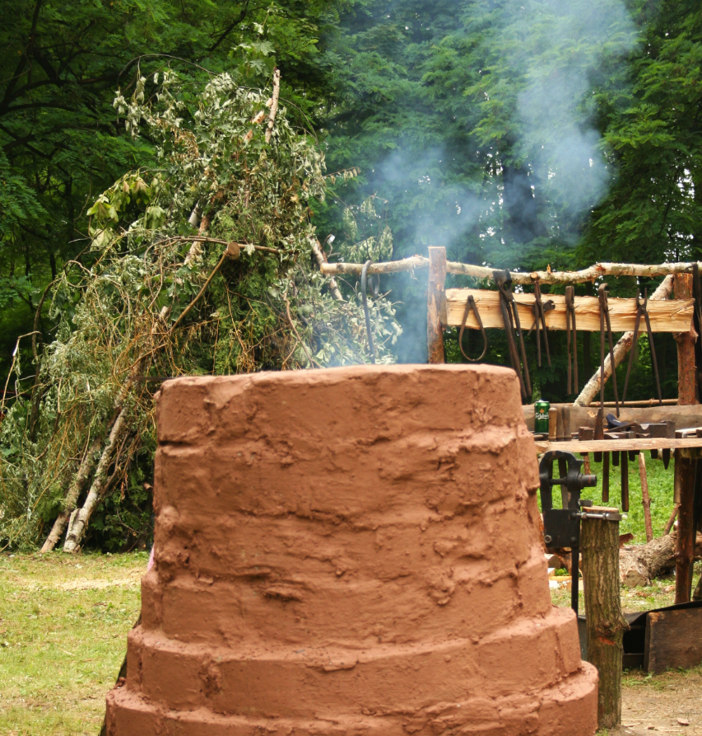
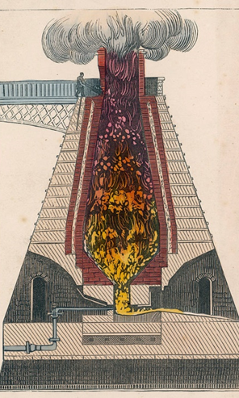
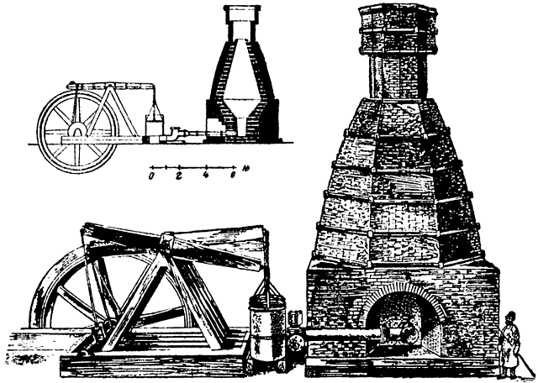
Печи для обработки
Работая с металлами, предприятиям требуется профессиональное оборудование, позволяющее расплавлять или наоборот закалять материалы. Для этого обычно применяют промышленные печи для термообработки, воздействующие на металлические конструкции сверхвысокими температурами.

Slide 6
Черная металлургия в россии
В России металлургические базы делятся на три типа и различаются они территорией, специализацией: металлургия полного цикла, передельная металлургия и металлургия малого цикла эти циклы разделяются по структуре производства
Металлургия полного цикла
Передельная металлургия
Малая металлургия

Slide 7
Металлургия полного цикла
Металлургия полного цикла - это предприятие чёрной металлургии, на котором осуществляются все технологические стадии производства чёрного металла. (Уральские комбинаты)

Slide 8
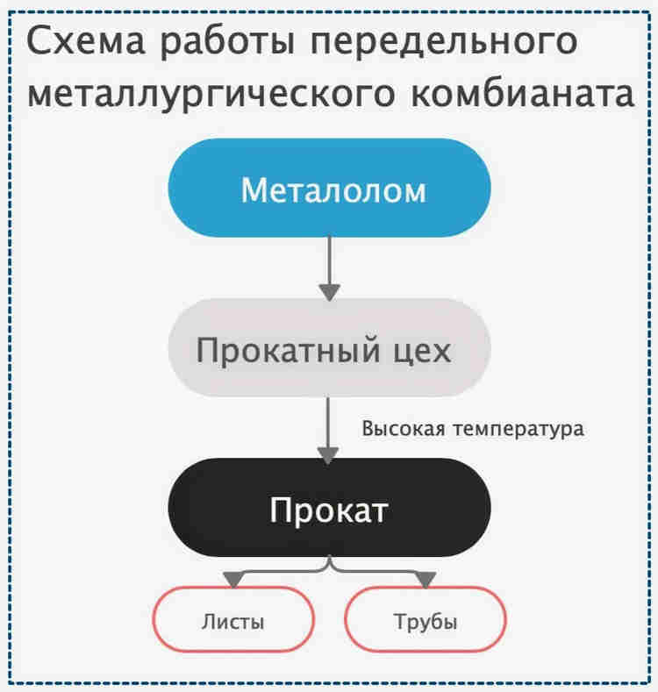
Пережельная металлургия
Передельная металлургия - это переплавка металлолома. Собственно металлургический передел обеспечивается целым рядом смежных и вспомогательных производств, необходимых для нормального функционирования всех производственных звеньев процесса получения черных металлов.(Центральные комбинаты)

Slide 9
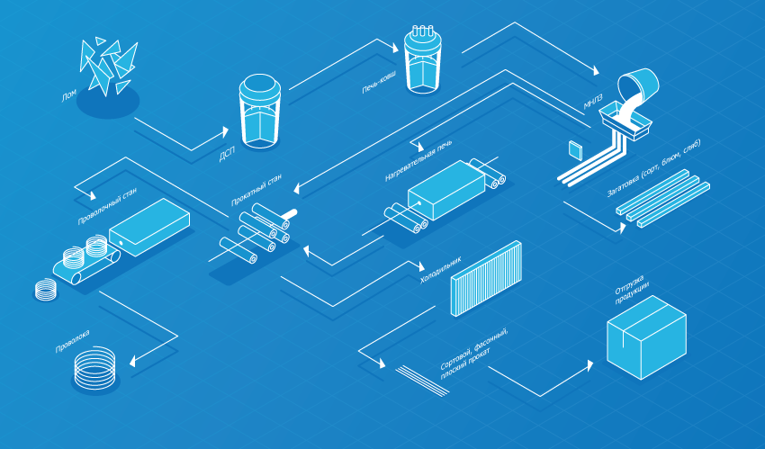
Малая металлургия
Малая металлургия - это небольшое предприятие (завод) на котором минимизированы затраты, и этот завод осуществляет заготовки, подготовки ,расчеты и многую работу. (Сибирские комбинаты)

Slide 10
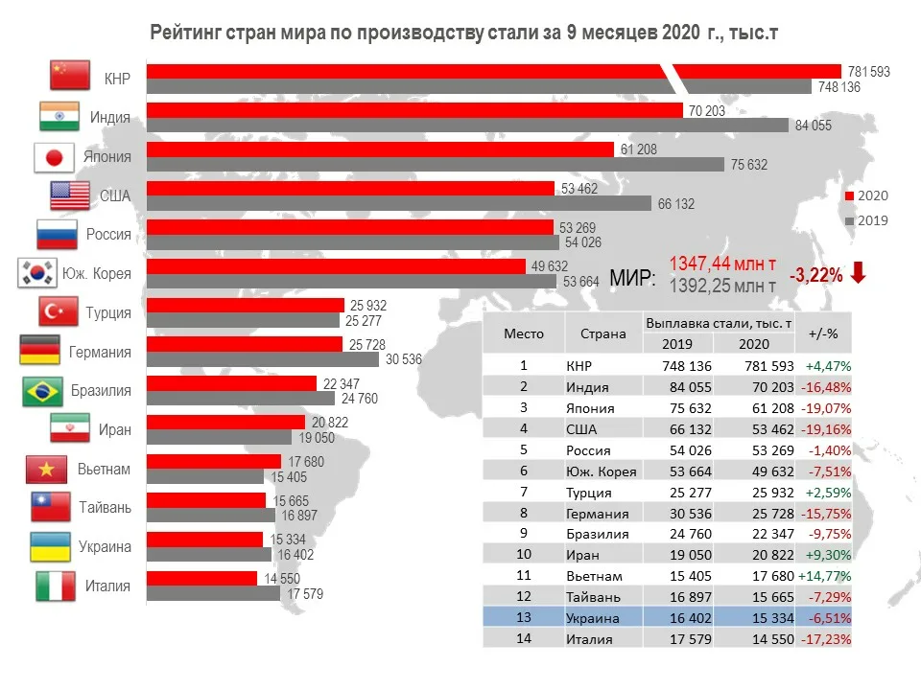
Лидеры по производству стали
Черная металлургия в современно мире является одной из лидирующих производств мира. И за последние десятилетия произошли существенные изменения в технологии производства черных металлов: применяются новые методы плавки, снижаются производственные потери, в том числе за счет применения метода непрерывной разливки, повышается качество металла. Снижается расход на конечный продукт.

Slide 11
Типы обработки
Всего 3 типа
1.Механический
2.Токарный
3.Термический

Slide 12
Механическая обработка
Обработка изделий из стали и других материалов с помощью механического воздействия с применением резца, сверла, фрезы и другого режущего инструмента. Сам процесс обработки осуществляется на металлорежущих станках

Slide 13
Токарная обработка
обработка резанием или поверхностным пластическим деформированием наружных и внутренних поверхностей вращения, в том числе цилиндрических и конических, торцевание, отрезание, снятие фасок, обработка галтелей, прорезание канавок, нарезание внутренних и наружных резьб на токарных станках.

Slide 14
Термическая обработка
процесс нагрева металла, выдержки его при этой температуре и последующего охлаждения. В процессе обработки металлическая деталь претерпевает изменения своих механических свойств.

Slide 15
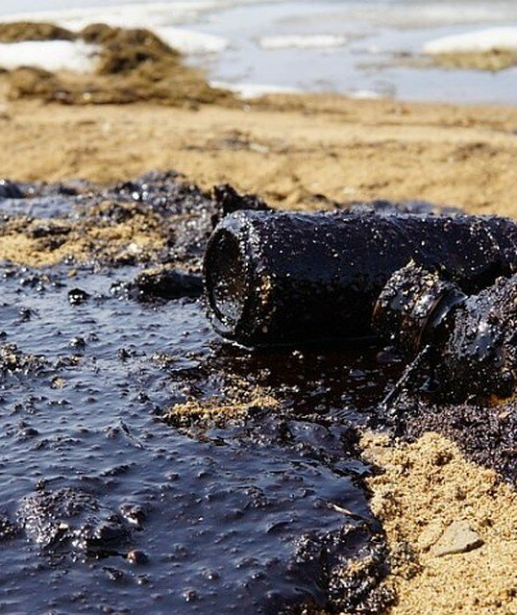
Экологические проблемы

Slide 16
Вывод
В заключение хочется отметить, что черная металлургия играет гигантскую роль в мировой экономике, а так же в экономике России, ведь сталь и чугун неотъемлемая часть всех предприятий и отраслей мира. Так же стоит сказать, что эта отрасль является одной из самых экологически нечистых, но заметно, что государства не стоят на месте и с каждым годом, способы уничтожения грязи и загрязнений увеличивается, и это радует, ведь технологии не стоят на месте.

Slide 17
Спасибо за просмотр, удачи

